Slide 1

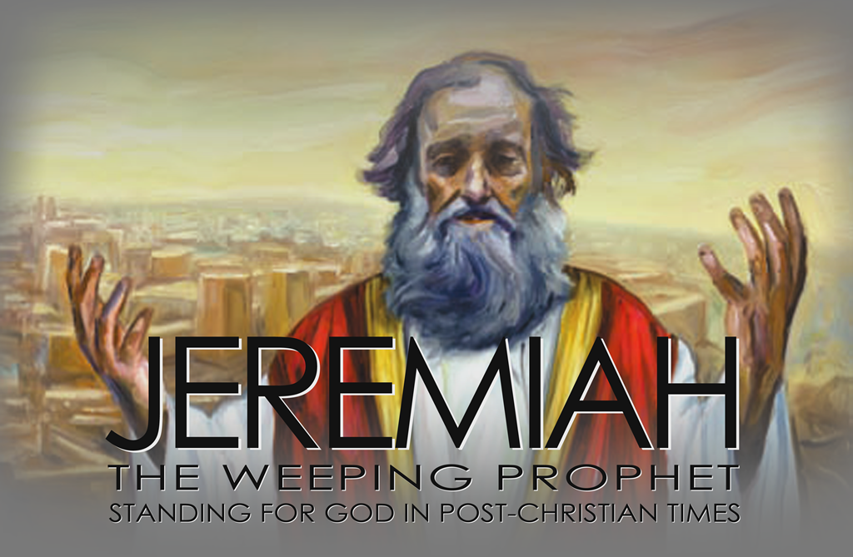
安慰之書
希望之書
安慰的信息 - 30 至 33 章

Slide 2


以賽亞好像一隻展翅上升，在屬天境界中的鷹，眼目注視著太陽。他看見主坐在高高的寶座上；他看見彌賽亞，包括他的降生、他的職事、他的受苦和他的榮耀。
- 百姓歸回、千禧年、新天新地...
耶利米則像一頭牛，在犁著一片荒涼貧瘠的土地。他的眼睛注視著地，但是偶而也會抬起頭來，看到主的榮耀。
- 大部份信息都是眼前的災難審判
耶30-33章
將來的復興

Slide 3

信就是所望之事的實底，是未見之事的確據。(來11:1)
我們四面受敵，卻不被困住；心裡作難，卻不至失望；
遭逼迫，卻不被丟棄；打倒了，卻不至死亡。
(林後 4:8-9)

Slide 4


末日從萬國歸回
七十年後被擄歸回

Slide 5





History is His-story
歷史是神的故事
30章
1-3
歸回
近期
晚期
末期
日子將到 (三節)
雅各遭難的時候 (七節)
到那日 (八節)
末後的日子 (廿四節)
4-7
災難
巴比倫
納粹
敵基督
8-11
歸回
所羅巴伯
復國
千禧年
12-15
災難
巴比倫
納粹
敵基督
16-22
歸回
所羅巴伯
復國
千禧年
23-24
審判
暗示以上預言要在末期才完全應驗

Slide 6
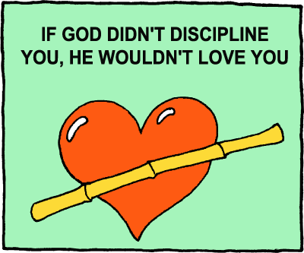
因為主所愛的祂必管教... (希伯來11:6)

Slide 7


Slide 8
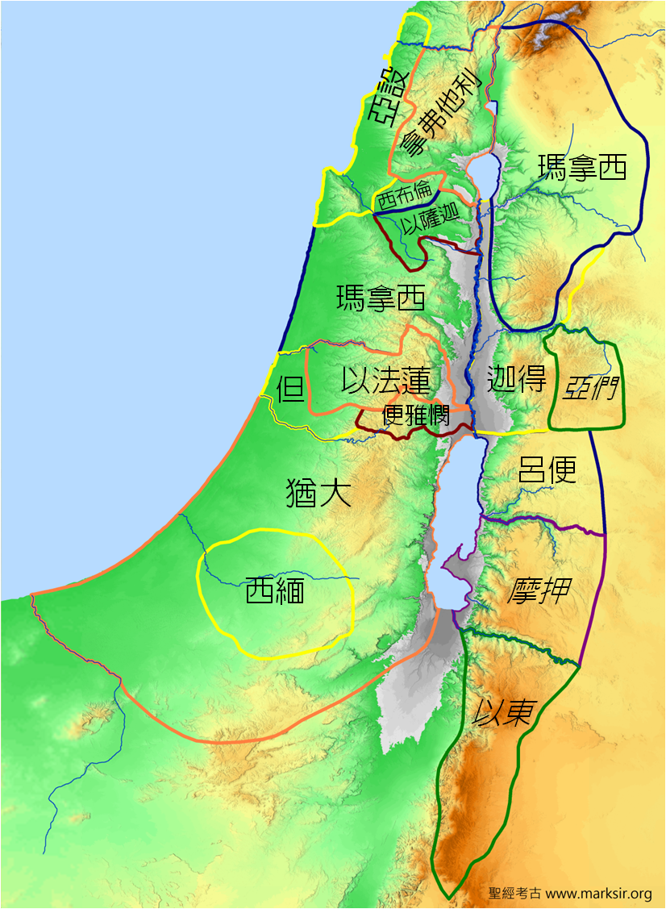
耶和華如此說：在拉瑪聽見號咷痛哭的聲音，是拉結哭她兒女，不肯受安慰，因為他們都不在了。(耶31:15)
北國 (以色列) 十支派
於主前722年被亞述滅
南國 (猶大、便雅憫)

Slide 9



Slide 10

三種關係：
a. 神與子民 (1節)
b. 父與子 (9節)
c. 牧人與羊 (10節)

Slide 11
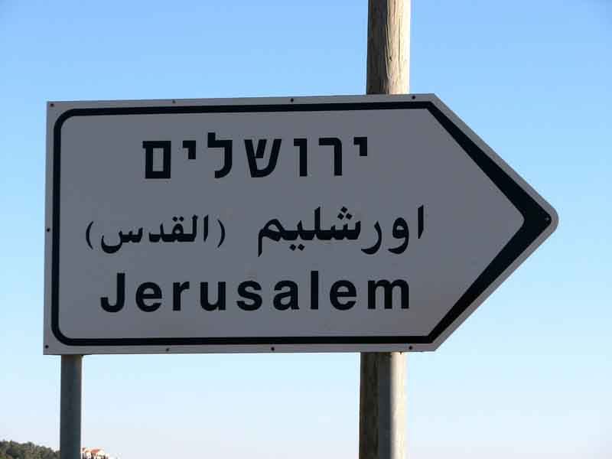
以色列民哪，你當為自己設立指路碑，豎起引路柱。你要留心向大路，就是你所去的原路；你當回轉，回轉到你這些城邑。(耶31:21)
女子護衛男子...(耶31:22)

Slide 12

現在
到那日
耶利米
的預言
父親吃了酸葡萄，兒子的牙酸倒了(29節)
各人必因自己的罪死亡；凡吃酸葡萄的，自己的牙必酸倒。(30節)
近期
因先祖犯罪，連累猶大人被擄。
神赦免猶大，不再記念先前的過犯，讓他歸回舊土，一切重新開始。
新約
因亞當犯罪，其後代都成罪人。
若有人在基督裡，他就是新造的人，舊事已過，都變成新的了。(林後5:17)
人不再為自己找藉口，願意為自己的道德行為負責任

Slide 13
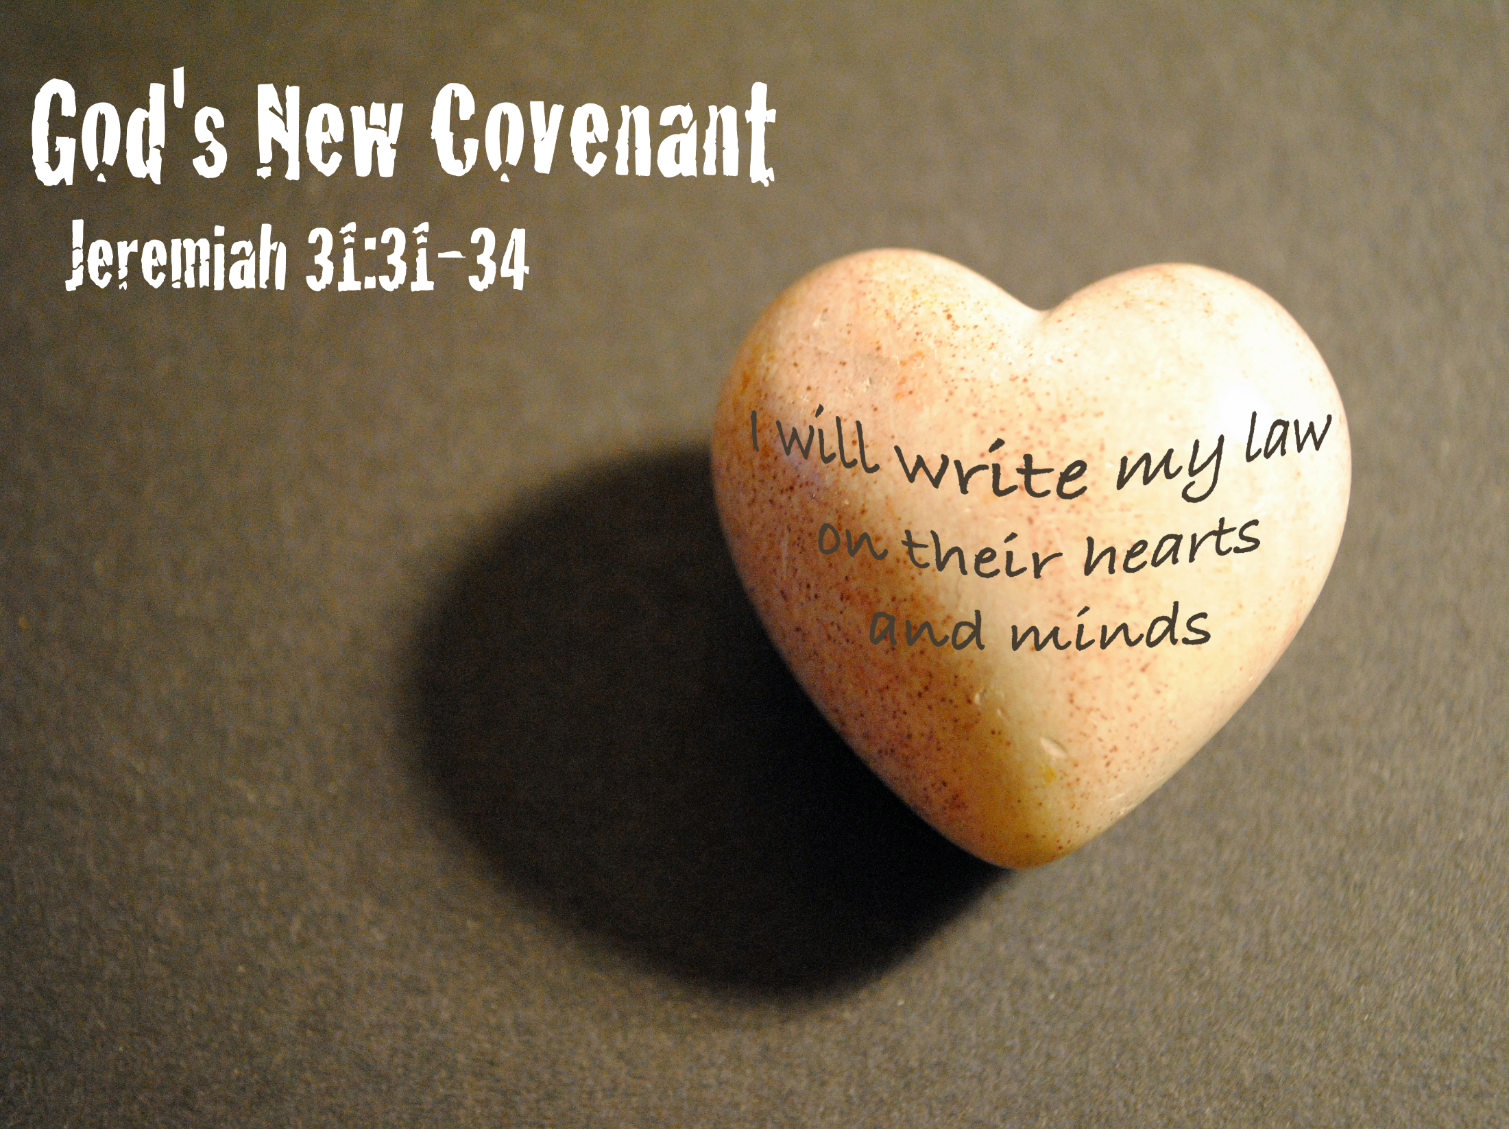

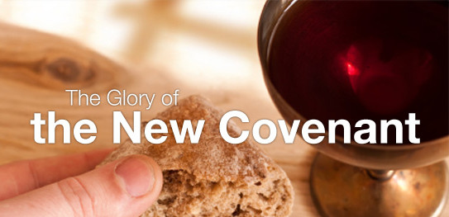
福音書前的福音

Slide 14
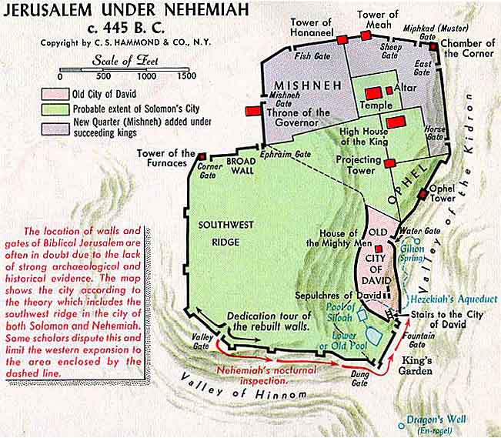
..日子將到，這城必為耶和華建造，從哈楠業樓直到角門。準繩要往外量出，直到迦立山，又轉到歌亞。
拋屍的全谷和倒灰之處，並一切田地，直到汲淪溪，又直到東方馬門的拐角，都要歸耶和華為聖，不再拔出，不再傾覆，直到永遠。(耶31:38-40)
哈楠業樓
= 神的恩惠
角門
馬門
癩病
低下
汲淪溪
欣嫩子谷
= 倒灰之處

Slide 15
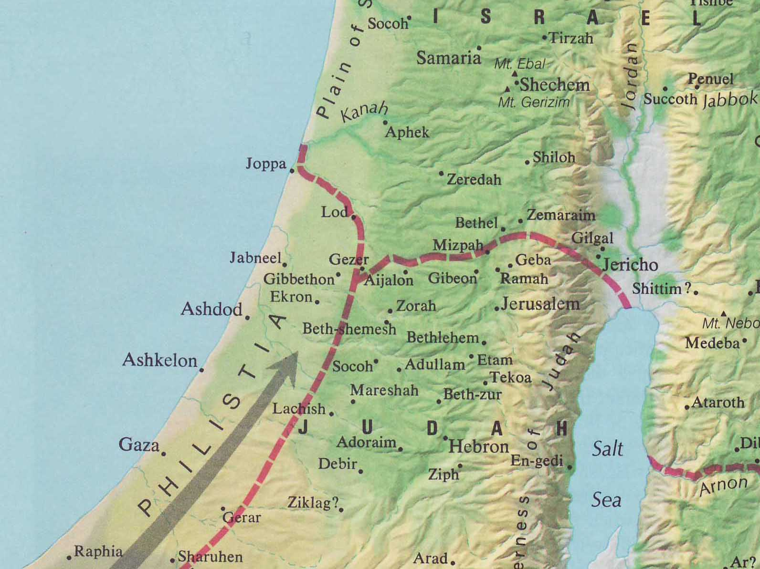
耶利米說：耶和華的話臨到我說：
「你叔叔沙龍的兒子哈拿篾必來見你，說：『我在亞拿突的那塊地，求你買來；因你買這地是合乎贖回之理。』」(耶32:6-7)
我叔叔的兒子哈拿篾果然照耶和華的話來到護衛兵的院內，對我說：「我在便雅憫境內、亞拿突的那塊地，求你買來；因你買來是合乎承受之理，是你當贖的。你為自己買來吧！」我─耶利米就知道這是耶和華的話。(耶32:8)
便雅憫地
耶路撒冷
亞拿突

Slide 16
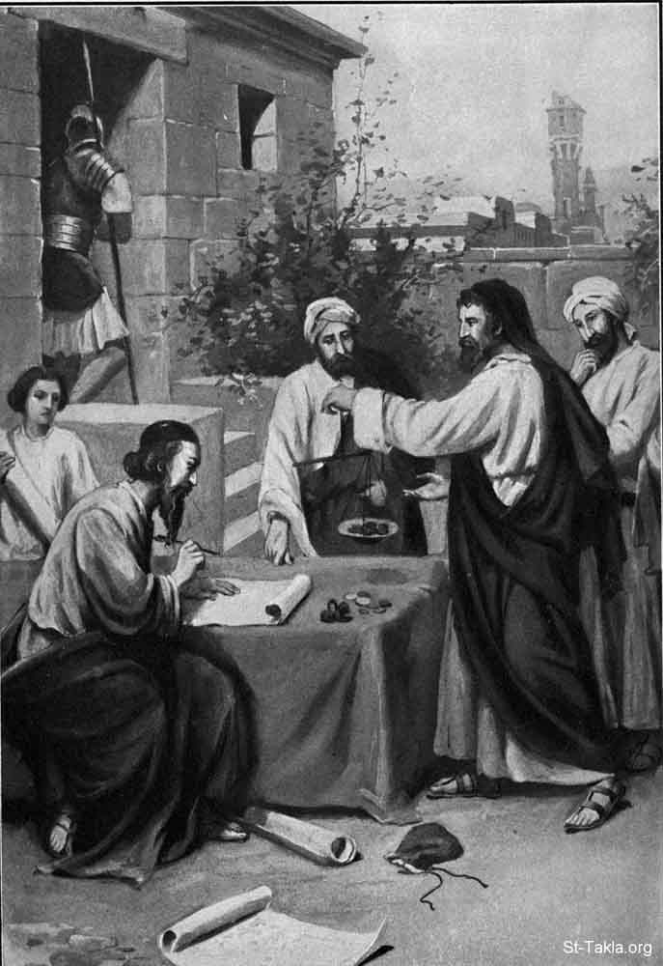
我便向我叔叔的兒子哈拿篾買了亞拿突的那塊地，平了十七舍客勒銀子給他。
我在契上畫押，將契封緘，又請見證人來，並用天平將銀子平給他。(耶32:9-10)

Slide 17
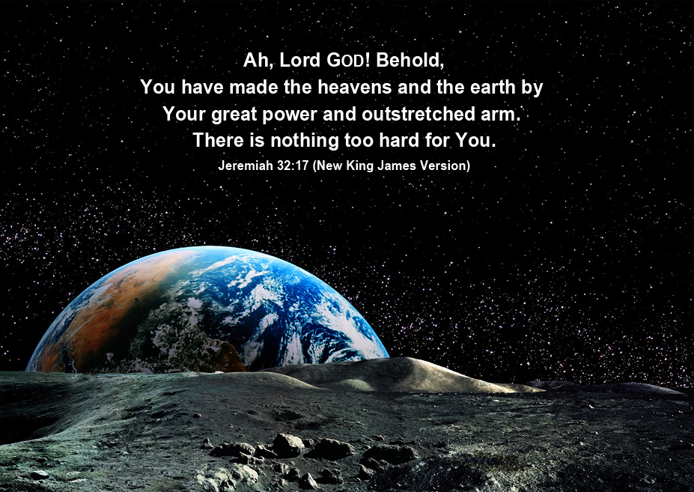
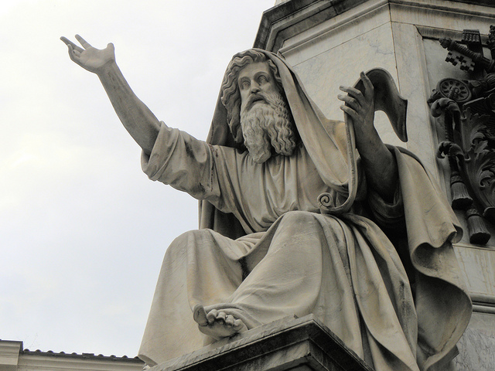
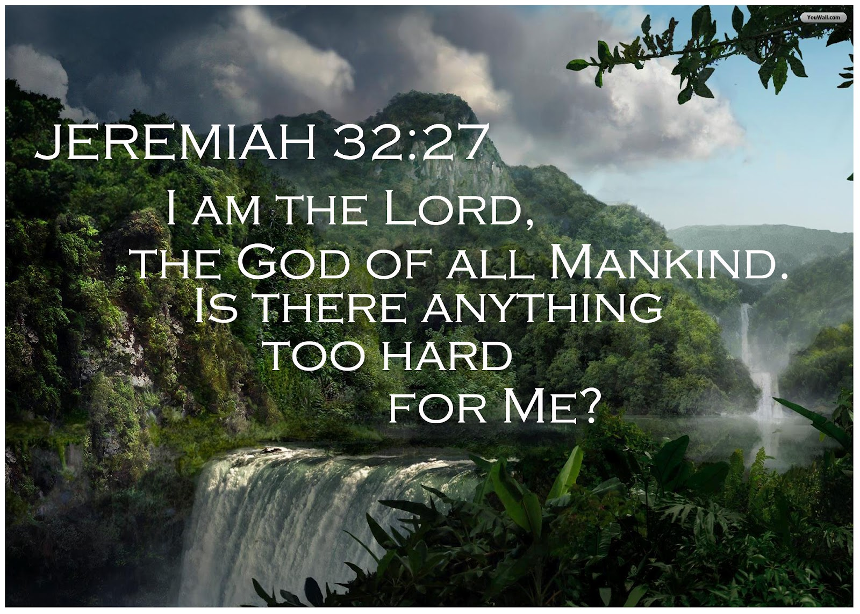
我是耶和華...豈有我難成的事嗎？
主耶和華啊...在你沒有難成的事 (耶31:17)

Slide 18


冒險者 持守者
(Risk-taker) (Care-taker)
Prisoners of circumstances
不要成為困境中的囚犯

Slide 19
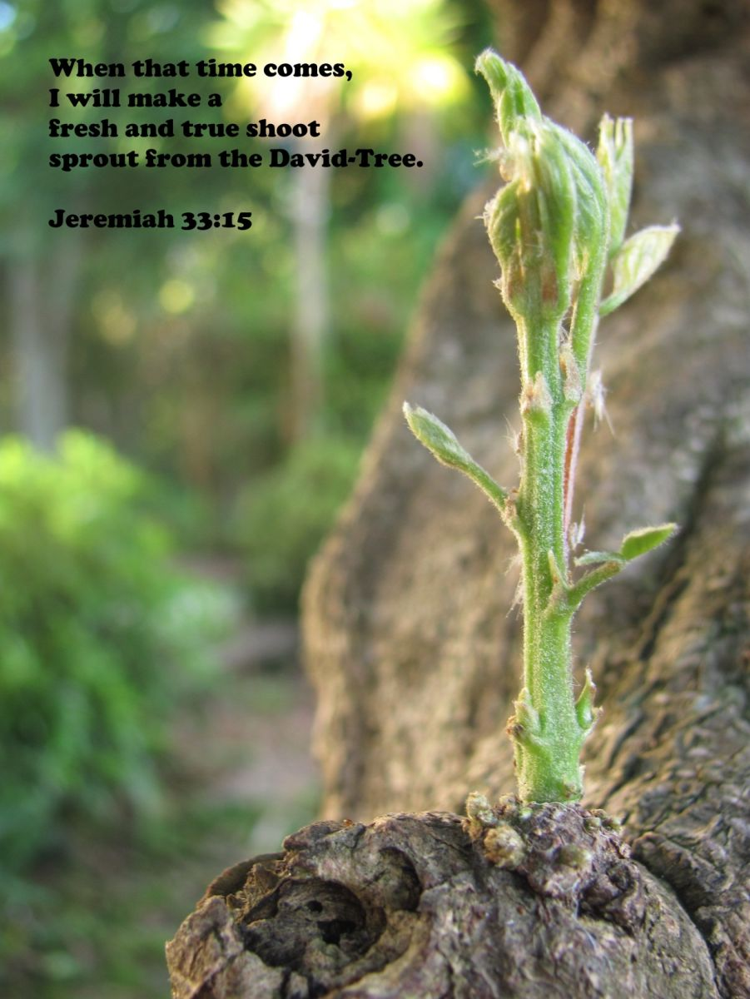

Slide 20
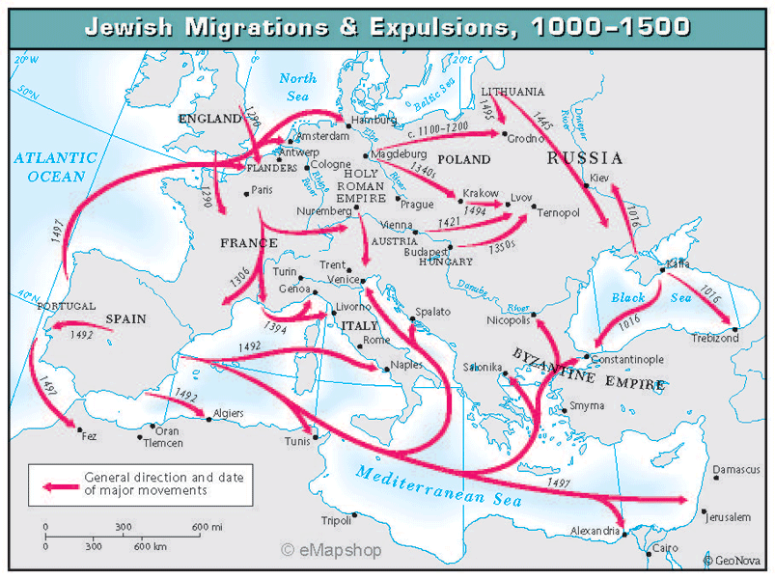
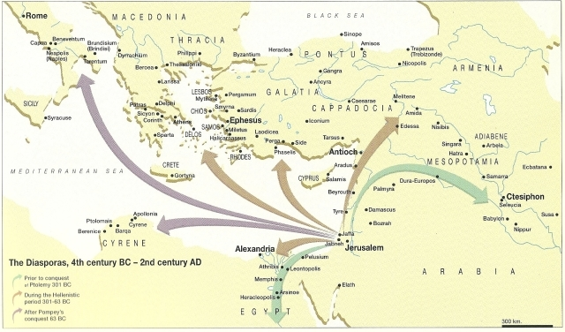
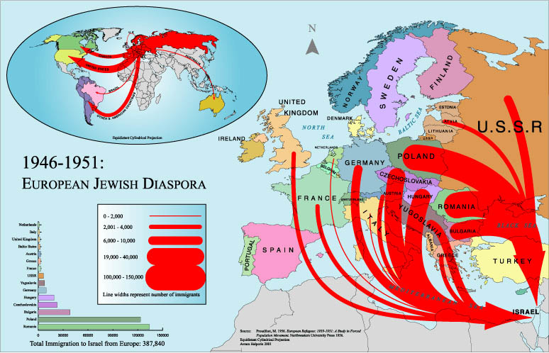

Slide 21
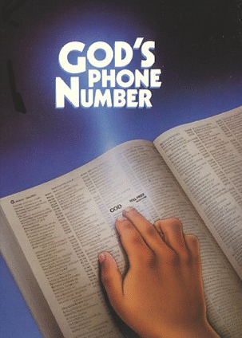
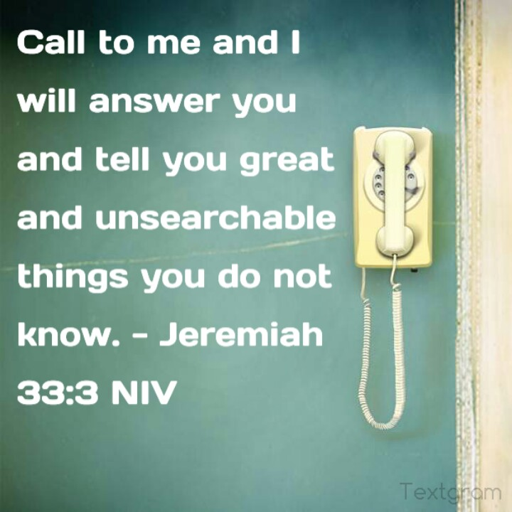
“JER 333”
求告我...將你所不知道，
又大又難的事指示你

